Slide 1
Sobre la importancia de las Arquitecturas
Sanjay Sarma

Slide 2
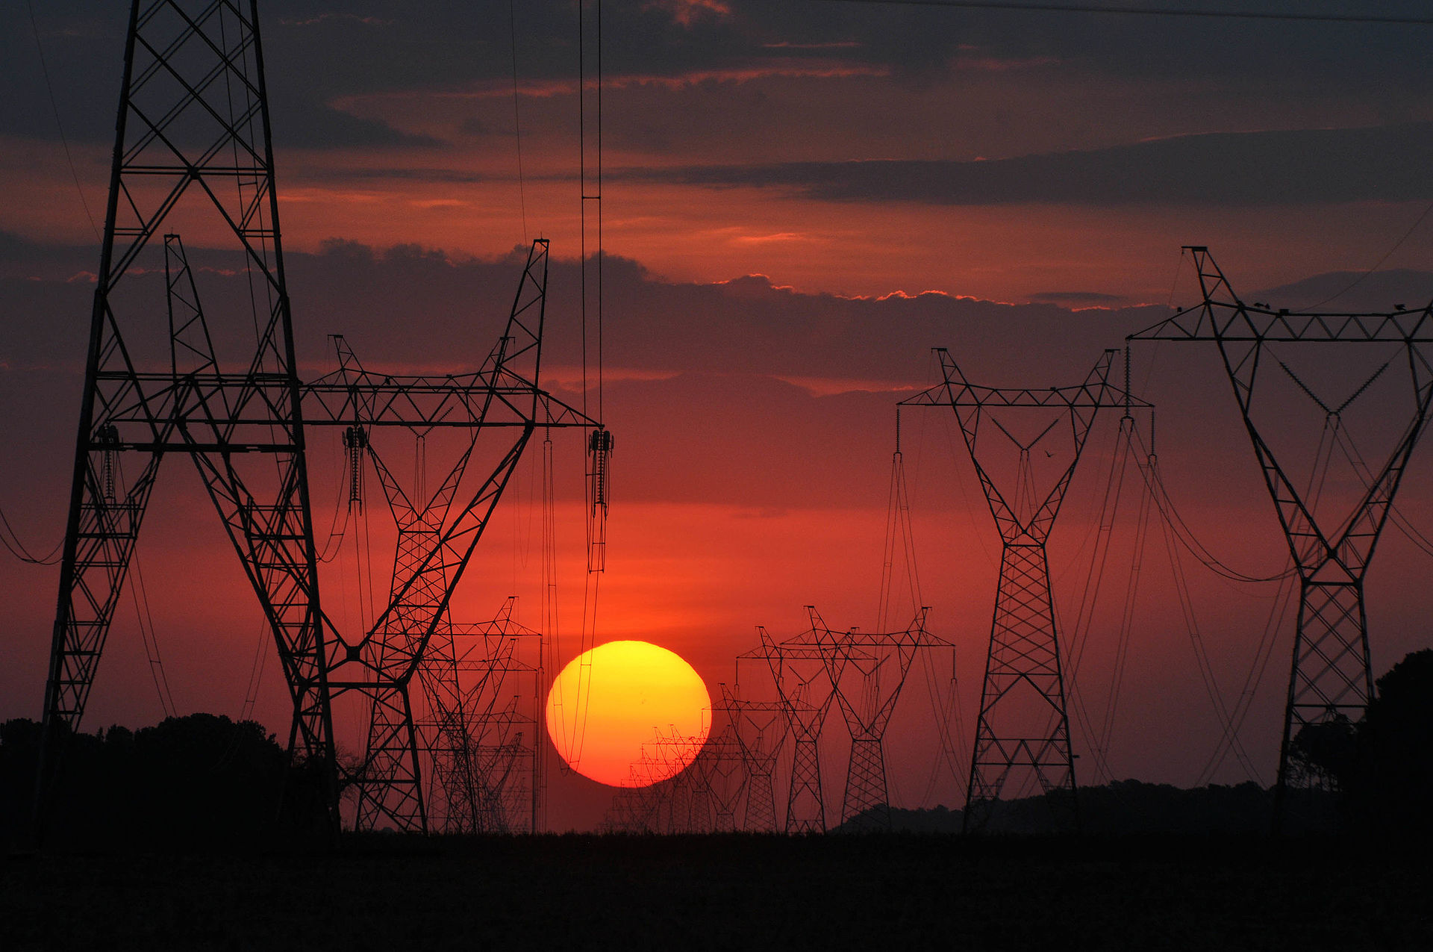
Las industrias prosperan cuando hay una arquitectura dominante simple. En ocasiones arquitectura contradictoria.
Corriente Alterna
Red de paquetes conmutados
Telefonía celular
World Wide Web
"Evoluir para conectar" por Heris Luiz Cordeiro Rocha - Trabajo propio. Licenciado bajo CC BY-SA 3.0 via Wikimedia Commons - https://commons.wikimedia.org/wiki/File:Evoluir_para_conectar.jpg#/media/File:Evoluir_para_conectar.jpg

Slide 3
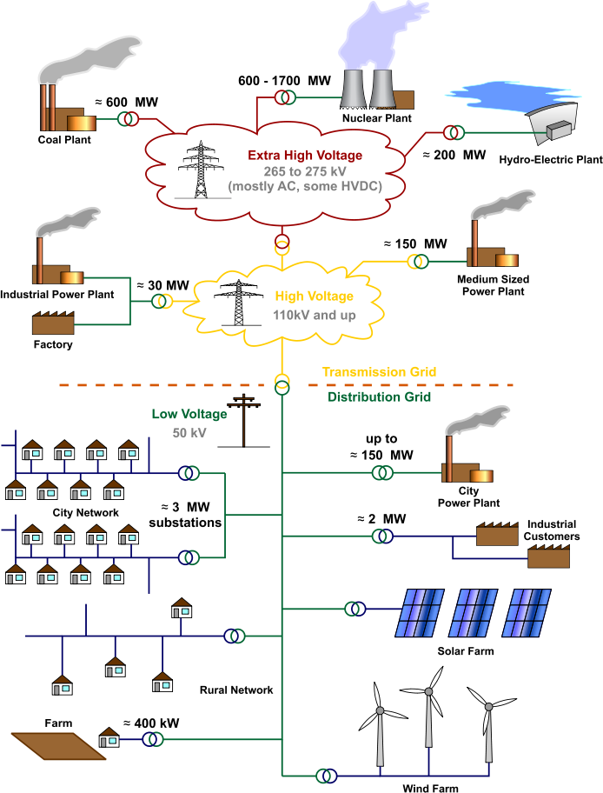

Consideren las Redes Eléctricas
La AC no fue intuitiva pero:
Permite la transformación hacia arriba y hacia abajo
Transmisión a muy larga distancia
Y maquinaria rotativa
La elección de la AC sobre la DC hizo posible la red moderna.
Si la DC y Edison hubieran superado la AC y Tesla, el mundo habría sido un lugar diferente.
"Electricity Grid Schematic English" by MBizon - Own work Originally derived from de:Datei:Stromversorgung.png. Licensed under CC BY 3.0 via Commons - https://commons.wikimedia.org/wiki/File:Electricity_Grid_Schematic_English.svg#/media/File:Electricity_Grid_Schematic_English.svg

Slide 4
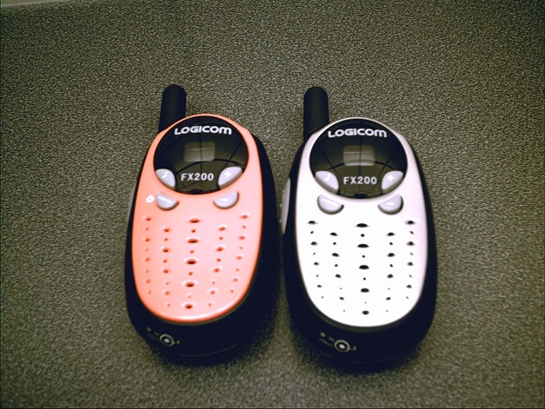
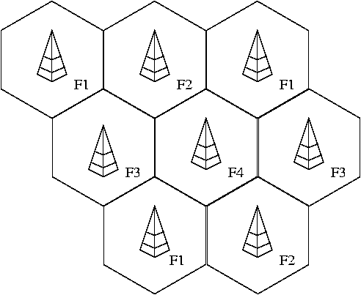

Telefonía celular
https://commons.wikimedia.org/wiki/File:Wikipedia_images_011.jpg
https://commons.wikimedia.org/wiki/File%3AFrequency_reuse.png
Notes:
http://www.prlog.org/10718004-the-cellular-phone-disadvantages.html

Slide 5
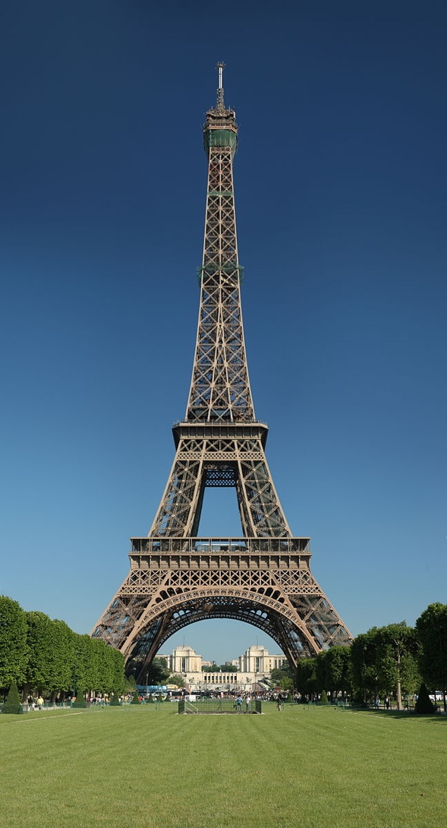
Buenas Arquitecturas
Ofrecer una metáfora de diseño simple
Interfaces estandarizadas para el reuso y la reconfiguración
Un nivel de abstracción y molaridad
Previenen fallas en cascada
Permiten reparaciones y mantenimiento
Con frecuencia son hourglass
Más simple para asegurar
Las buenas arquitecturas a menudo son contradictorias
By Benh LIEU SONG (Own work) [CC BY-SA 3.0 (http://creativecommons.org/licenses/by-sa/3.0)], via Wikimedia Commons

Slide 6
Arquitectura Hourglass
Cómo fue Domado el Internet
WWW, correo ele, telefonía, video
HTTP, SMTP, …
TCP, UDP
IP
Ethernet, PPP
Sonet, CSMA, …
Copper, radio, fibra óptica, otros

Slide 7
Telaraña de las cosas
Internet
Implementada en capas
Varios Protocolos
Diferentes puentes, sistema de parches de controladores
Seguridad?
Mantenimiento?
Reglas incorporadas en vez de modificables
Insteon
Dispositivo
Zigbee
Controlador
BlueTooth
Puente
Reglas incorporadas

Slide 8
Nublado con oportunidad para las Cosas
Implemente las
reglas aquí
Implemente las reglas aquí
Mejorar todo en la nube
Comunicaciones a través de las instalaciones
Controlador de niebla local para tiempo real

Slide 9
Cosas de la Nube
Automatización del hogar, automatización de la fábrica,etc.
Nueva semántica
Servicios
Firewall
Inserte las reglas aquí
Cosas de la Nube
nube
a la
de forma segura
Puentes ,enrutadores, controldores
Lleve
Zigbee, Blue Tooth, 6 Low Pan, etc
Control en tiempo real
Diferentes dispositivos con diferentes protocolos

Slide 10
Conclusión: arquitecturas
Si planeamos conectar $50 billones de cosas a internet
Debemos ser muy organizados
El marco antropomórfico es un buen principio organizacional
(una especie de programación orientada a los objetos)
De lo contrario pasaremos mucho tiempo deshaciendo lo que hemos hecho, y sufriendo fallas de seguridad

